Slide 1
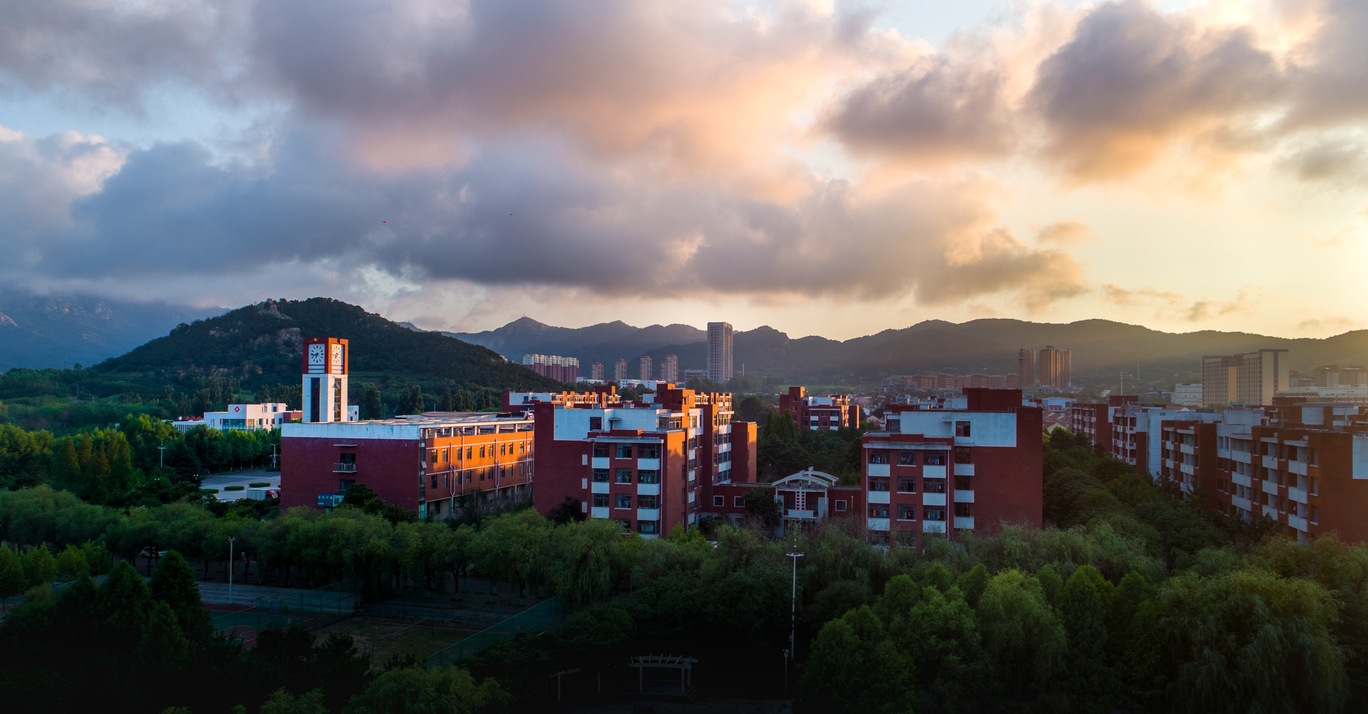
2021极市计算机视觉开发者榜单大赛-机动车识别
团队成员：曹越 吴广锴 张泺陶

Slide 2
方向
首先选用较熟悉的yolo-v3，旨在熟悉平台的使用，打通整个流程；
然而第一步就卡在了训练上…

Slide 3
工作进度
使用darknet53网络结构的yolo-v3，面向比赛要求编写训练脚本
7.19第一次训练进度卡住，调整参数后再次提交，但排队过程中遇到服务器调试，任务被清掉；
再次排队训练，提示被kill，于是dataloader改为单线程，并关闭OpenCV多线程；
7.20再次提交训练，排队60+，在21日早晨开始训练，但速度缓慢，7小时的训练进度约10%。

Slide 4
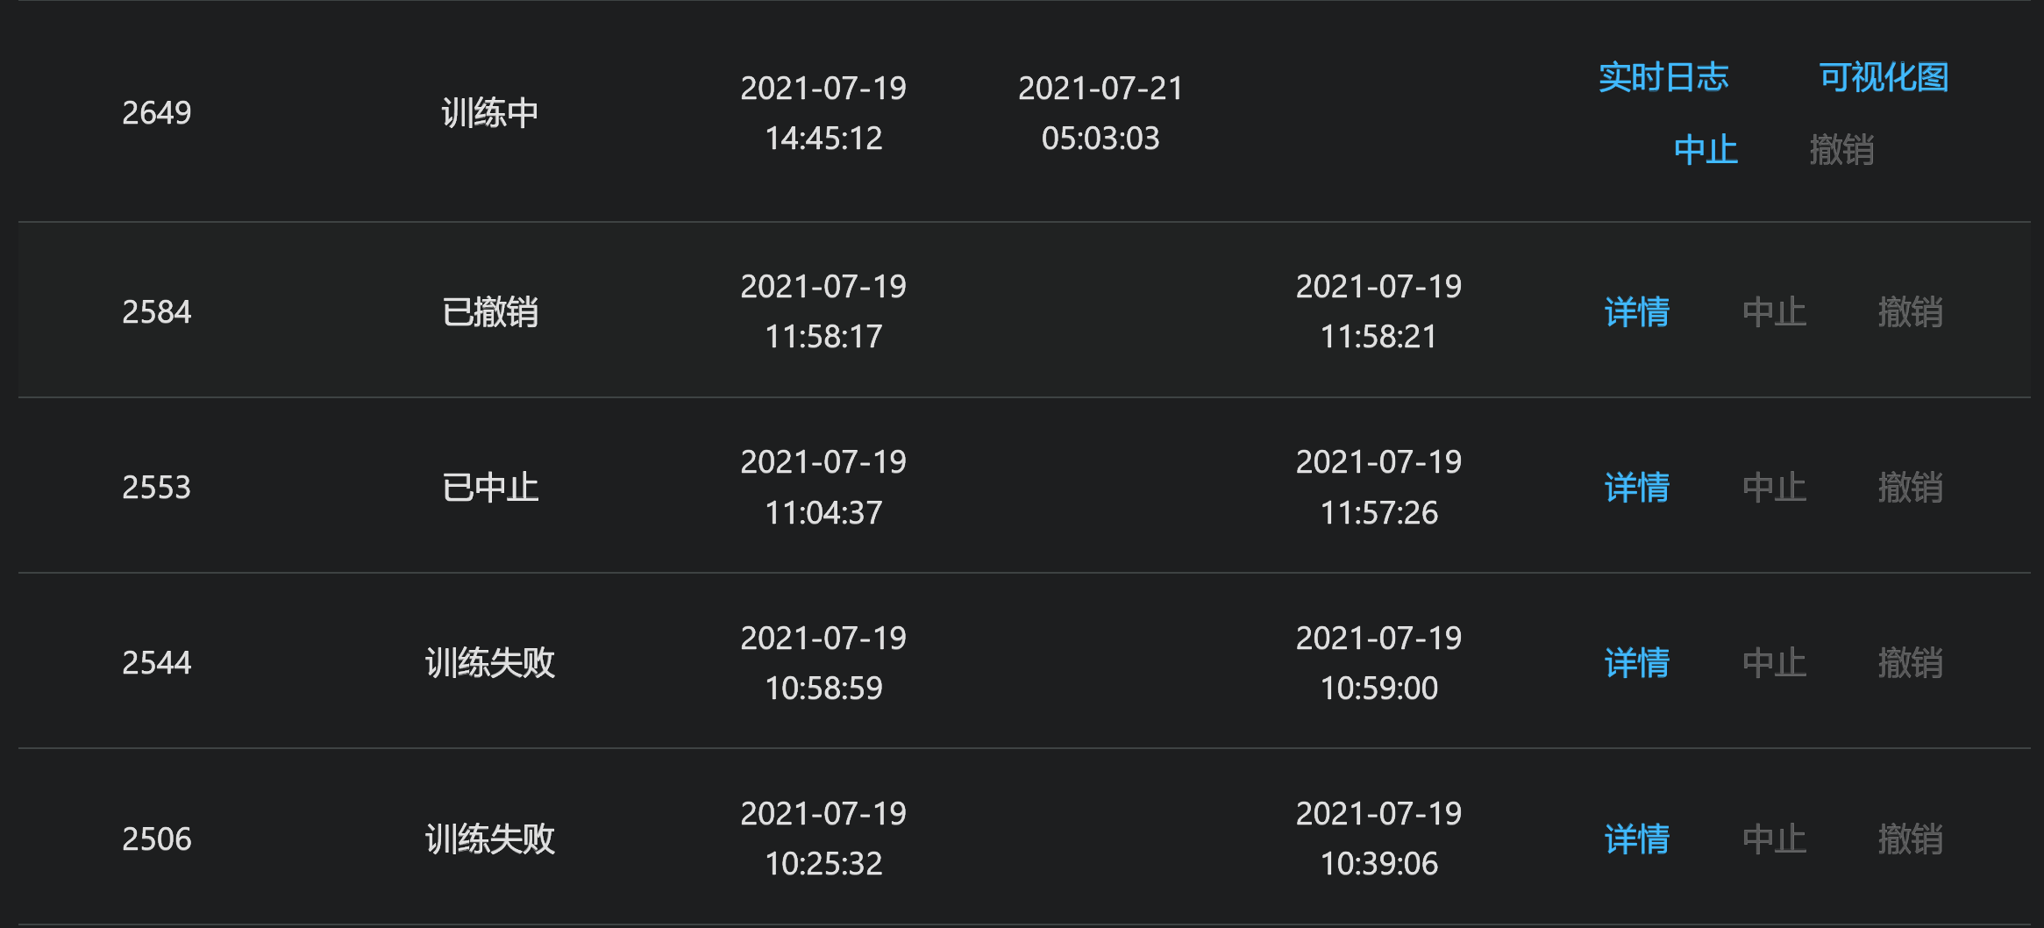
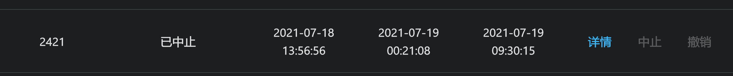

Slide 5
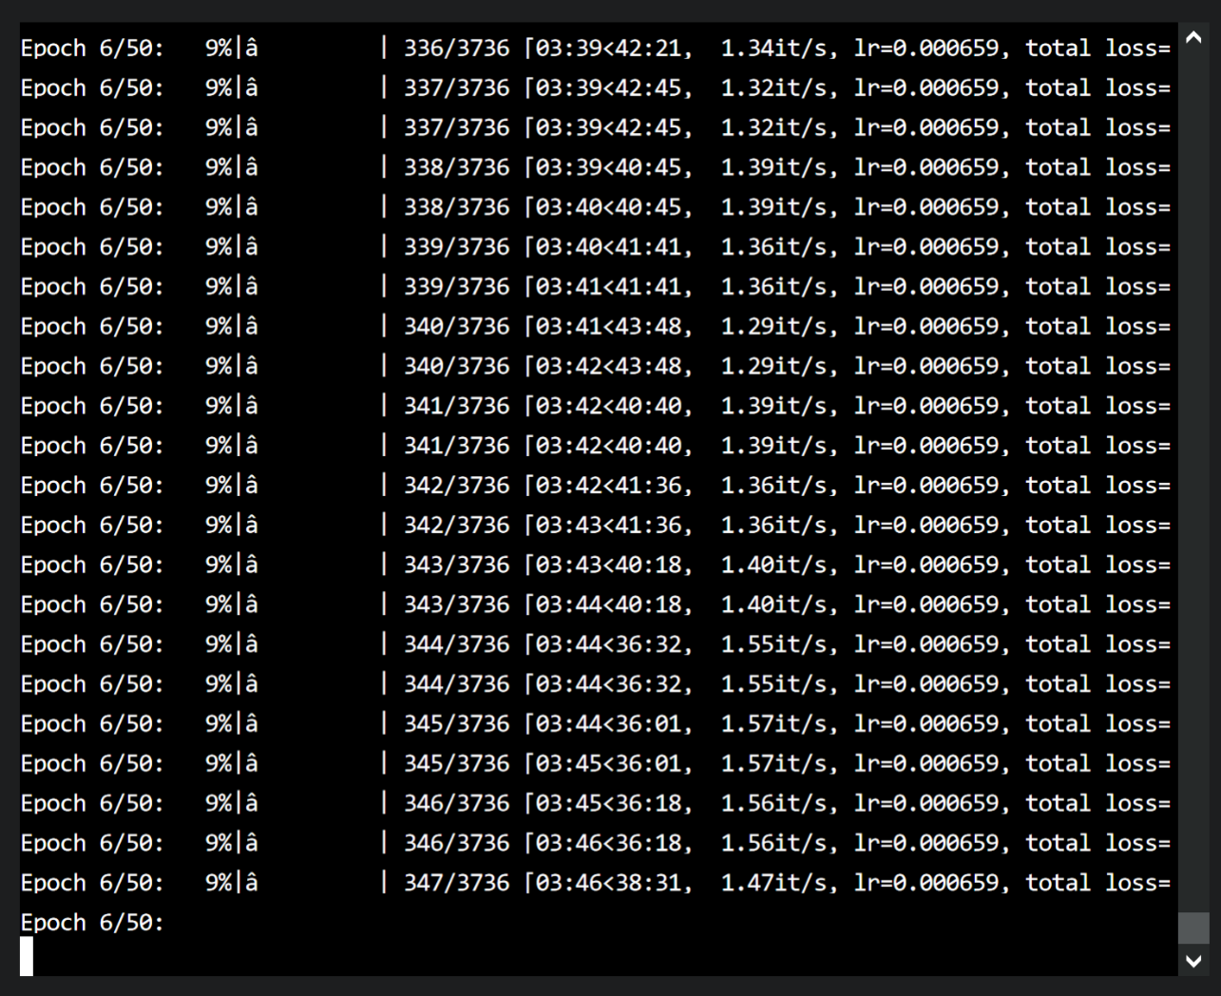
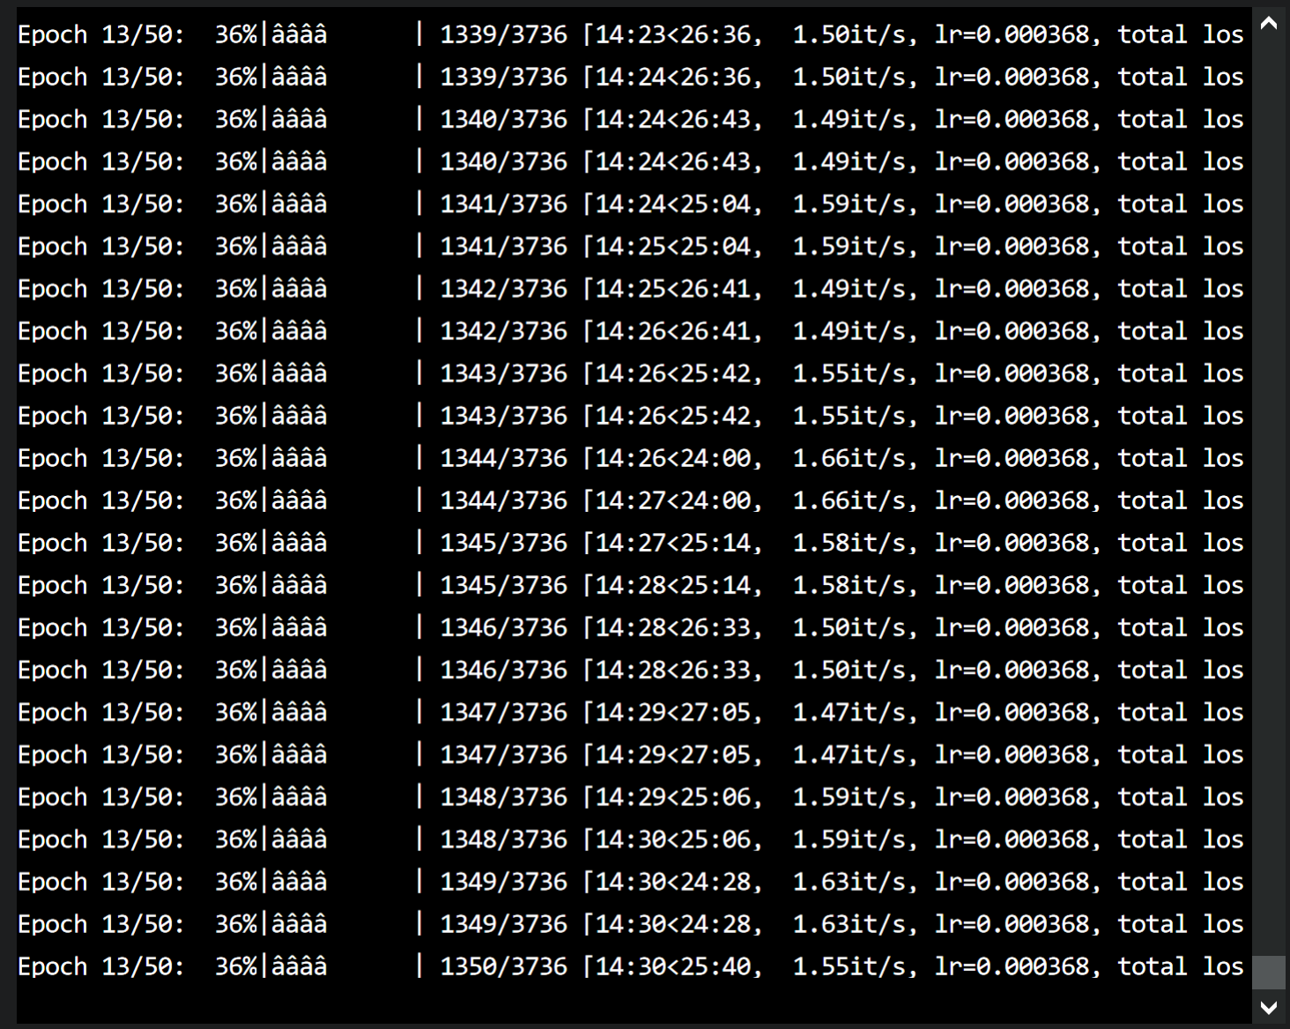
训练日志

Slide 6
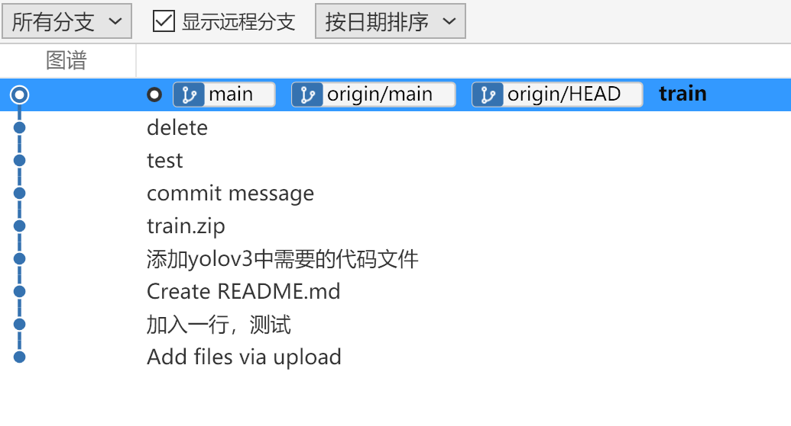
代码及仓库
由于极视角平台的代码仓库仅支持单人开发，故仍使用Github作为团队协同开发仓库：

Slide 7
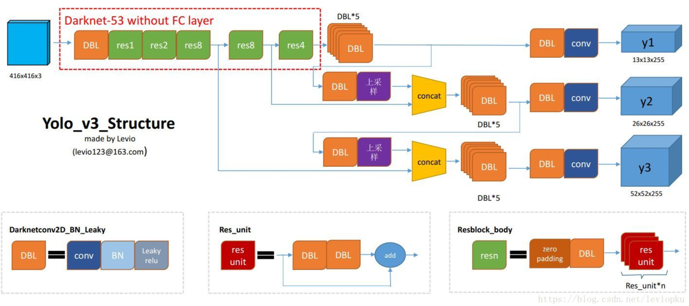
YOLOV3特点
训练时采用两步训练，前一部分用param.requires_grad = False使darknet53的节点无需求导（冻结），后一部分解冻这些节点。这样可以提高模型的鲁棒性避免过拟合。
采用三层锚框，可以比较准确地标识大中小三种物体。
采用全卷积神经网络（FCN），直接输出各预选框的位置和类别（ 没有使用softmax）

Slide 8
未来计划
静候训练平台增加GPU、优化回显反馈；
转向YOLOX进行训练，YOLOX作为cv领域的新秀，模型性能有了不小的提升；同时，其支持OpenVINO、ONNX等部署工具，非常适合本比赛的要求。

